Slide 1
质量报告
赵晓琼

Slide 2
Agenda
报告的级别
手头有哪些素材
报告范例

Slide 3
三级报告体系
主观判断
客观数据分析
客观数据收集

Slide 4
素材
代码
Bug
性能
流程
团队
总量
等级
时序变化
分布
比较

Slide 5

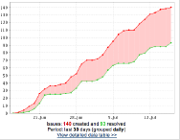
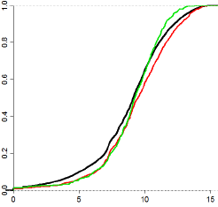
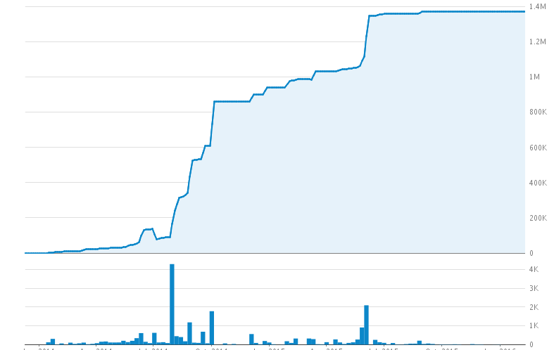
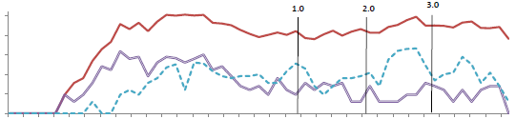
一些例子
Notes:
1，S型函数
2，测试与自动化测试的比较
3，代码在一个release的变化
4，代码在多个release的总量变化
5，工作量

Slide 6
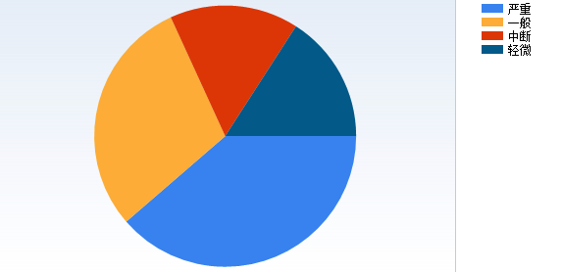
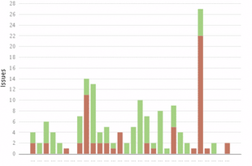
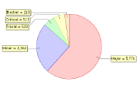
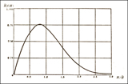
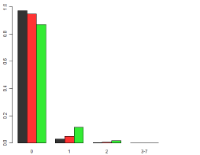
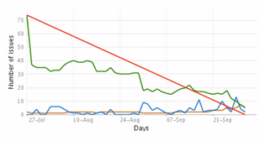
又一些例子
Notes:
1，理念图
2，3个模块的bug变化图
3，燃尽图
4，模块代码量饼图
5，bug的priority图
6，需求调研图，红的是差的，绿的是好的。

Slide 7
结论
由于……
所以，我觉得……

Slide 8
Demo
缺陷趋势与分布图：
由于：
质量稳步提升，在第5个迭代（第三个版本）之后进入平台期
质量水平较高，截至C10为止3级及其以下bug比例超过99%
质量水平较高，总的缺陷数量在一定
质量水平稳定，缺陷数量进入相对稳定的平台期，后三个迭代增加量低于1%
缺陷基本修复，未修复的缺陷全部集中于minor级别以下，且占总量不超过0.4%
所以，建议release to production

Slide 9
谢谢！

